Slide 1
ITM 페르소나 분석

Slide 2
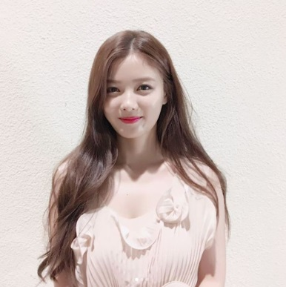
ITM 페르소나1 게임 아이템 매니아 이용 초보자(손님)
항목 | 내용
프로파일명 | 너무 예쁘다아아아
기존항목 | 언어:한국어 / 나이: 20대 초반 직업:대학생 / 관심 서비스: 패션,뷰티 게임 명: 메이플 스토리(PC 온라인 게임) 아이템 매니아 사용경험 : 전무 / 구매성향: 신중한편 하루 평균 게임 시간: 1시간~2시간 구입 횟수: 0회 방문 시간대 : 저녁 취미 : 예쁜 옷들 아이쇼핑하기
시나리오 | 평소 하루 일과를 마치고 친구들에게 요즘 핫이슈인 메이플 스토리를 즐기는 패션/뷰티에 민감한 20대 초반 싱글 여성 너무 예쁘다아아아씨는 다른 캐릭터에 비해 자신에 캐릭터가 너무 안 예쁘다는 것을 깨닫는다. 그러던중 게임 메시지 창에 ITM-메이플쿠폰 팝니다라는 글귀를 본다. 호기심에 ITM 사이트를 들어가 본다. 들어가보니 페이지에 광고 및 이벤트같은 글귀들이 많아 화면이 가득차 보이고 복잡하다. 메이플스토리 쿠폰 판매 글을 겨우 찾았지만 거래 방법을 몰라 어떻해 하는지 고객센터에 문의해야할 거 같다.
문제점 | 광고 및 이벤트성 배너로 인해 메인 화면 복잡함 거래 방법 초보 가이드 페이지 필요.

Slide 3
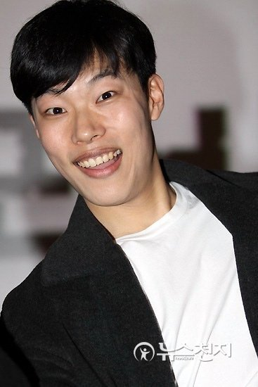
ITM 페르소나2 (단골 고객)
항목 | 내용
프로파일명 | 응답하라 류단골
기존항목 | 언어:한국어 / 나이: 20대 중 후반 직업:취준생 / 관심 서비스: 게임 게임 명: 리니지(PC 온라인 게임) 아이템 매니아 사용경험 : 월 5회 / 구매성향: 기능적 하루 평균 게임 시간: 4시간~5시간 구입 횟수: 10회 방문 시간대 : 점심,저녁 취미 : 게임 및 당구
시나리오 | 평소 취업 스트레스로 리니지를 즐겨 하는 20대 중 후반 류단골. 리니지 상에서 만난 친구들에 비해 비교적 낮은 능력치 때문에 같이 사냥을 하지 못해 스트레스가 쌓인다 요번 달 월급으로 ITM에서 무기와 장비템을 사야 하는 상황. ITM을 통해 사고 싶지만 구입가격의 10% 나 되는 수수료 때문에 둘 중 하나는 포기해야한다. 이벤트를 통해 돈을 벌고 싶지만 아주 미미하게 벌 수 있을뿐.. 결국 충전을 더 해야하지만 더 충전을 하기에는 너무 부담된다..
문제점 | 값 비싼 수수료. 값 싼 이벤트.

Slide 4

ITM 페르소나3 (아에 관심 없는 고객)
항목 | 내용
프로파일명 | 윙가르디움 레비오우사
기존항목 | 언어:영어 / 나이: 20대 중반 직업:직장인 / 관심 서비스: 해외 이용자 해택 게임 명: 메이플 스토리(PC 온라인 게임) 아이템 매니아 사용경험 : 전무 / 구매성향: 알수없음. 하루 평균 게임 시간: 30분 구입 횟수: 0회 방문 시간대 : 모름 취미 : 노래,영화
시나리오 | 한국 친구 따라 메이플 스토리를 해봣는데 친구가 메이플스토리에서보다 ITM을 이용하면 더 많은 메소와 아이템을 구입할 수 있다는 소식에 ITM 사이트를 들어가봣다. 하지만 죄다 한국어로 되어 있고.. 한국어를 모르면 서비스이용이 거의 불가할 정도이다.. 거래 게시판 글도 한국어로 되어있어. 번번히 번역기를 돌려야 사용이 가능할 정도.. 글로벌 배송문의 사항도 한국어로 설명되어 있어서 구입을 못하는 사항 ITM의 입소문은 들었지만 다시는 방문할 의사가 없다.
문제점 | 1.영어권 사용자에 대한 페이지 영어 번역 미흡 2.상품 설명 한국어로만 되어있어서 주의사항, 사용법을 몰라 구매까지 이어지기 어려움.

